Slide 1

Surtout à ne pas s’y méprendre
N°3

Slide 2
Pour toi peut-être personnellement je préfère l'Amour et la tendresse au sexe !!! ? ? faux

Slide 3
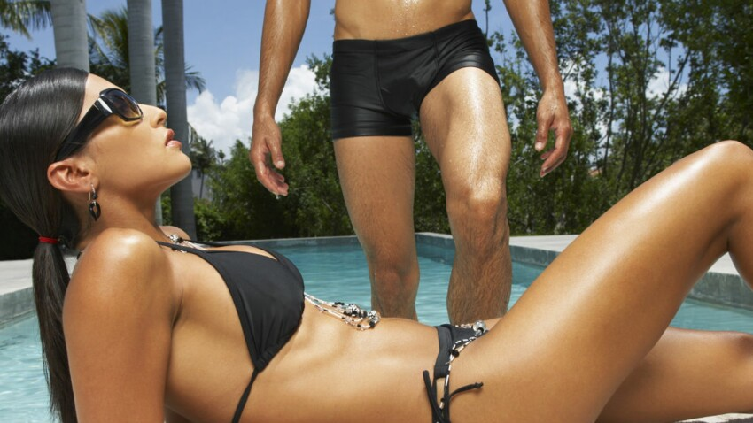

Slide 4
Des paroles trop facile
et déjà vérifiée car s’en fut
un refuge pour en caché
cette triste réalité

Slide 5


Slide 6


Slide 7


Slide 8


Slide 9


Slide 10


Slide 11


Slide 12


Slide 13
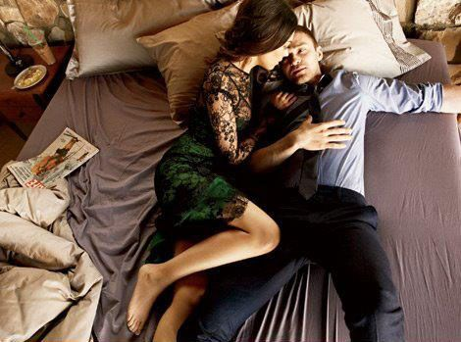

Slide 14


Slide 15
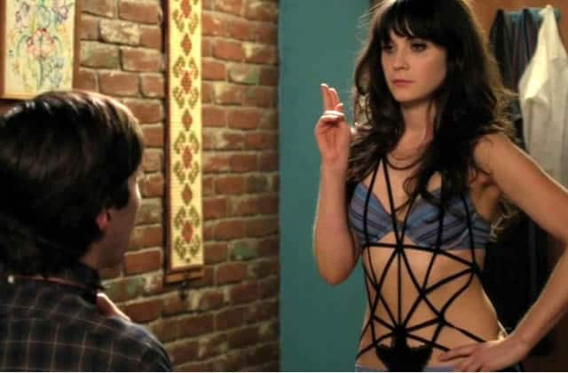

Slide 16


Slide 17


Slide 18


Slide 19


Slide 20
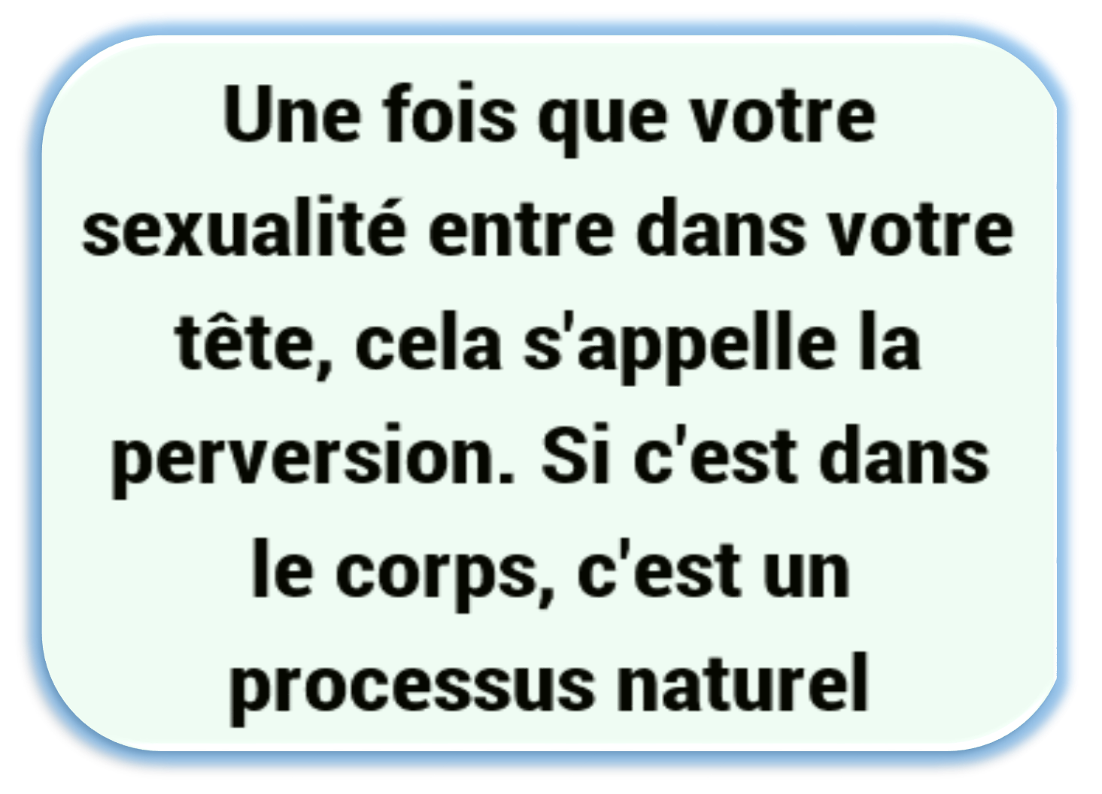

Slide 21
A ne pas s’y méprendre

